Slide 1

Progetto applicazione per «IoT»
Smart Garage Door
A cura di:
Davide Flagiello
Francesco Ranno
Antonio Ciliento
Laboratorio di sviluppo di applicazioni per IoT

Slide 2

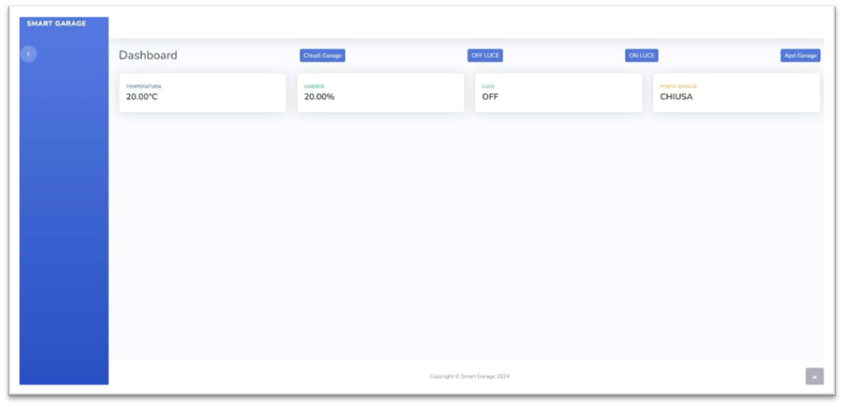
Introduzione
Durante il corso abbiamo avuto modo di imparare i vari utilizzi e step per la progettazione di applicazioni IoT basati su ESP32.
La nostra idea e’ quella di simulare la gestione di un garage attraverso una web app con cui l’utente, gia’ registrato, puo’ aprire/chiudere il garage, accendere/spegnere la luce e verificare i valori del garage di temperatura e umidita’ e registrarli in modo permanente in un database.

Slide 3
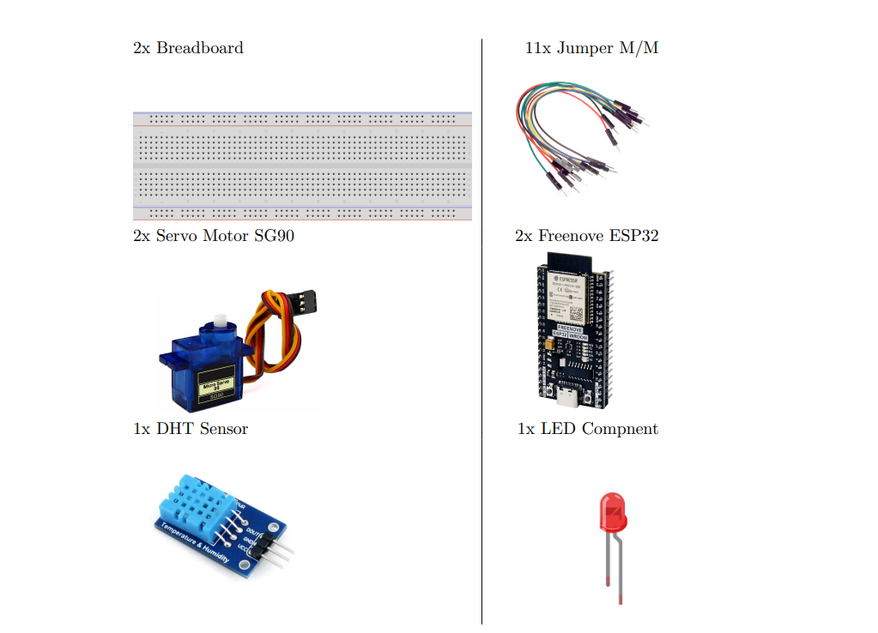
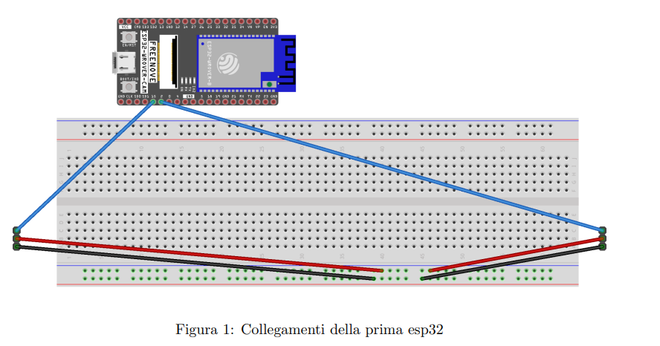
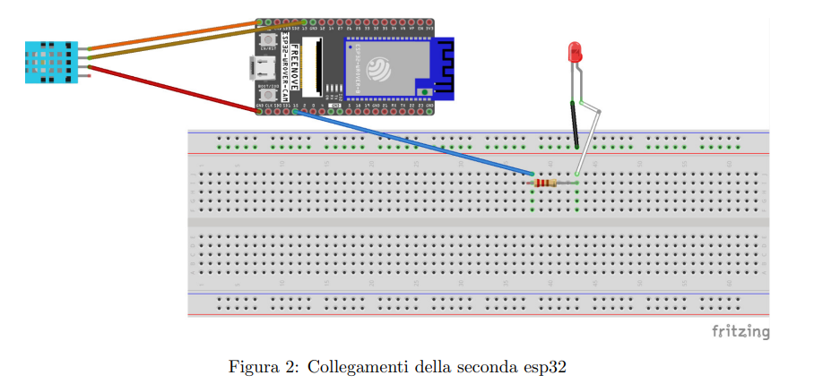
Componenti utilizzati e collegamenti

Slide 4
Requisti funzionali e non funzionali
Requisiti funzionali
Il sistema consentira’ all’utente:
Di aprire la porta del garage da remoto.
Di chiude la porta del garage da remoto.
Di aprire la porta del garage tramite bluetooth.
Di chiudere la porta del garage tramite bluetooth.
Di accendere la luce all’interno del garage.
Di spegnere la luce all’interno del garage.
Requisiti non funzionali
Per quanto riguarda invece l’affidabilita, la facilitia’ d’uso e la sicurezza:
Il sistema deve garantire che la porta del garage si apra e chiuda correttamente in risposta ai comandi dell’utente.
L’interfaccia utente del sistema, deve essere intuitiva e di facile utilizzo per gli utenti.
Il sistema deve garantire la sicurezza dell’accesso al garage impendendo l’accesso non autorizzato.

Slide 5
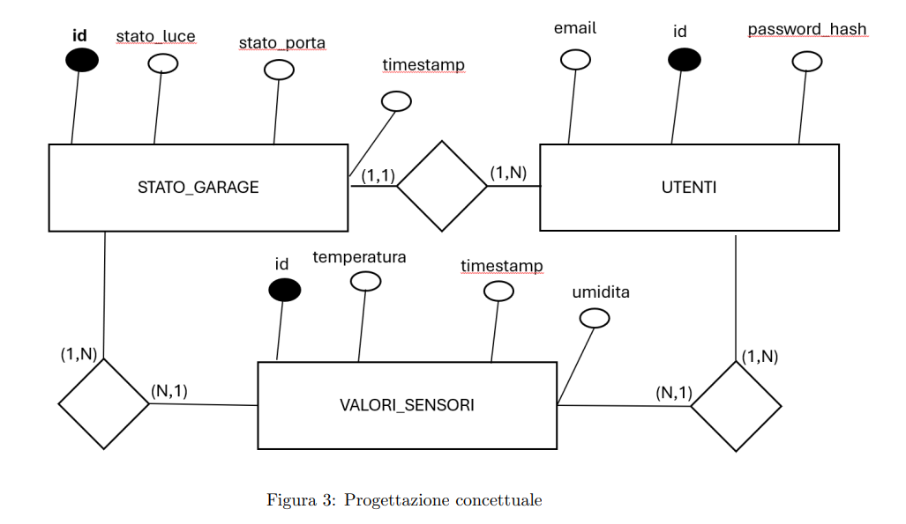
Base di dati
Progettazione Logica:
Utenti(ID, Email, Password_hash)
Valori_Sensori(ID, temperatura_timestamp, umidita)
Stato_Garage(ID, stato_luce, stato_porta, timestamp)

Slide 6
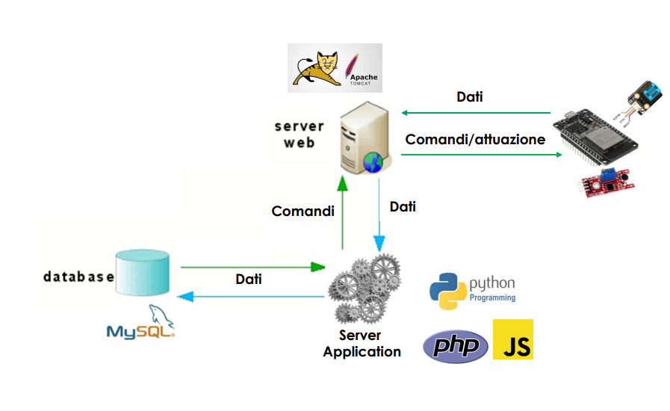
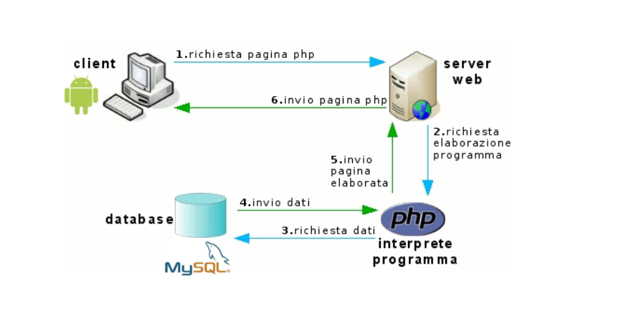
Generazione e trasmissione dei dati
Smart sensor
Web client

Slide 7
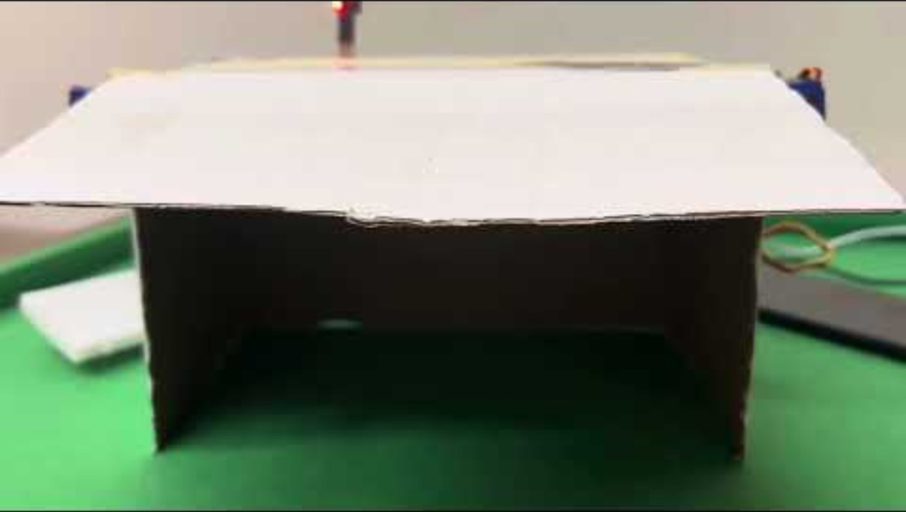
Conclusione
Il corso ci ha aiutato a capire come funzionano e come progettare delle applicazioni IoT che ormai sono presenti in ogni aspetto della nostra vita quotidiana.

